Slide 1
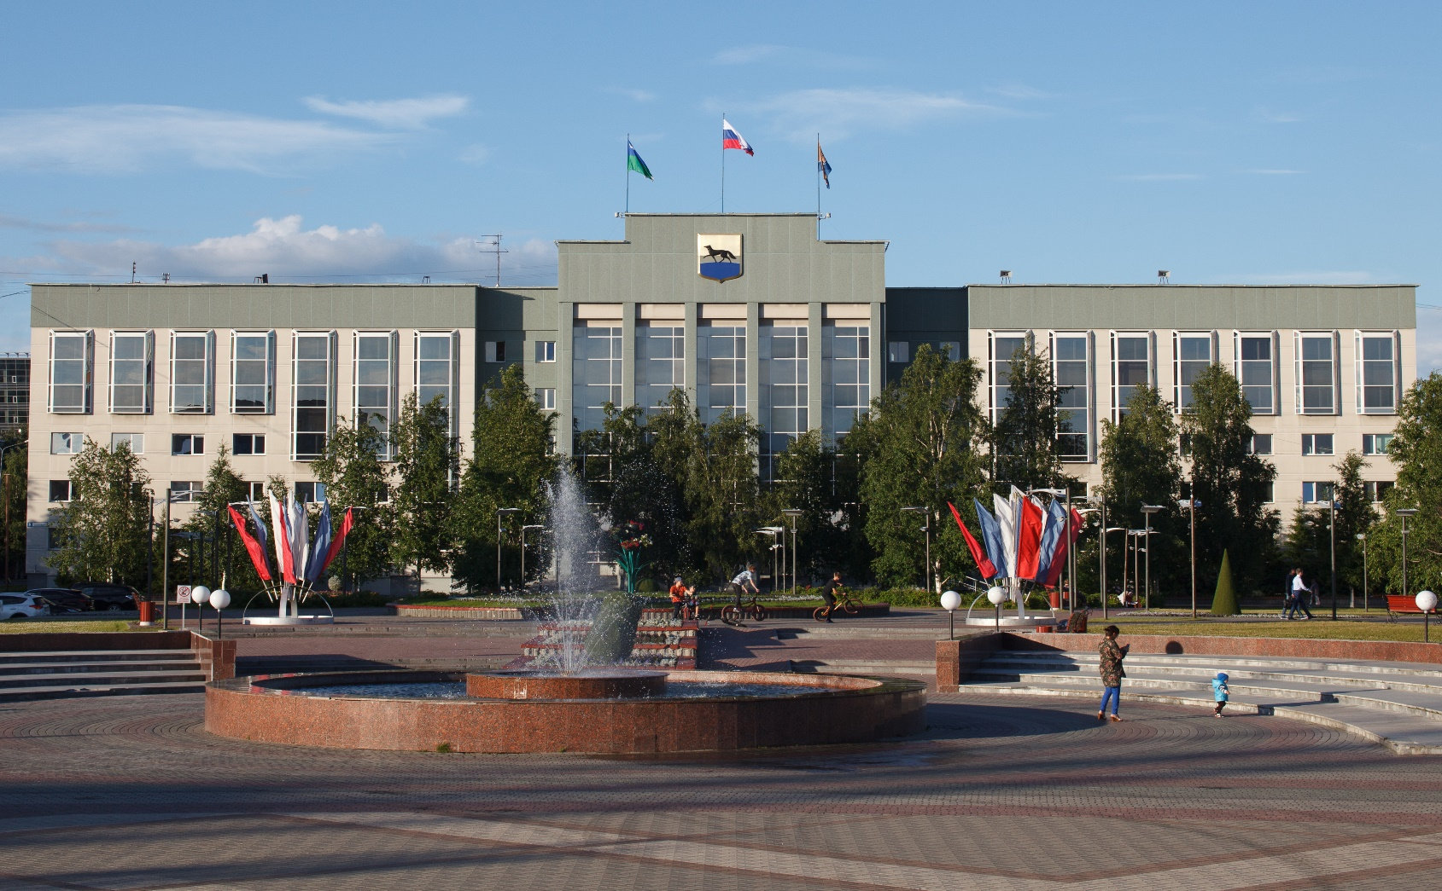
Оценка регулирующего воздействия –
механизм взаимодействия
бизнеса и власти

Slide 5
Изменение принципа создания муниципального правового акта
сначала примем, потом посмотрим …
сначала обсудим, потом примем !!!

Slide 6
Официальный портал Администрации города
admsurgut.ru/
http://admsurgut.ru/

Slide 7
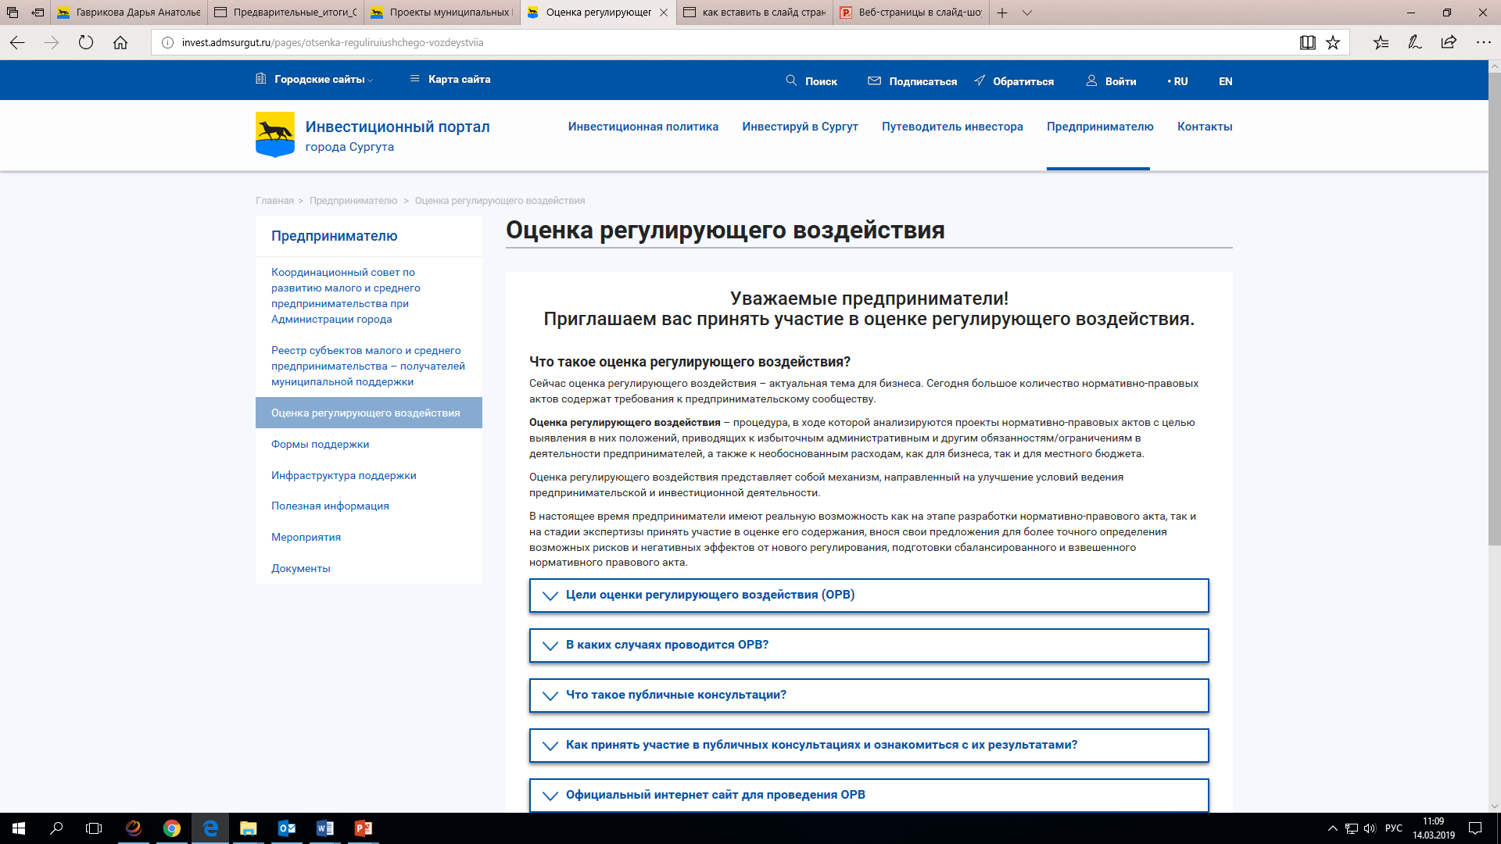
Инвестиционный портал

Slide 8
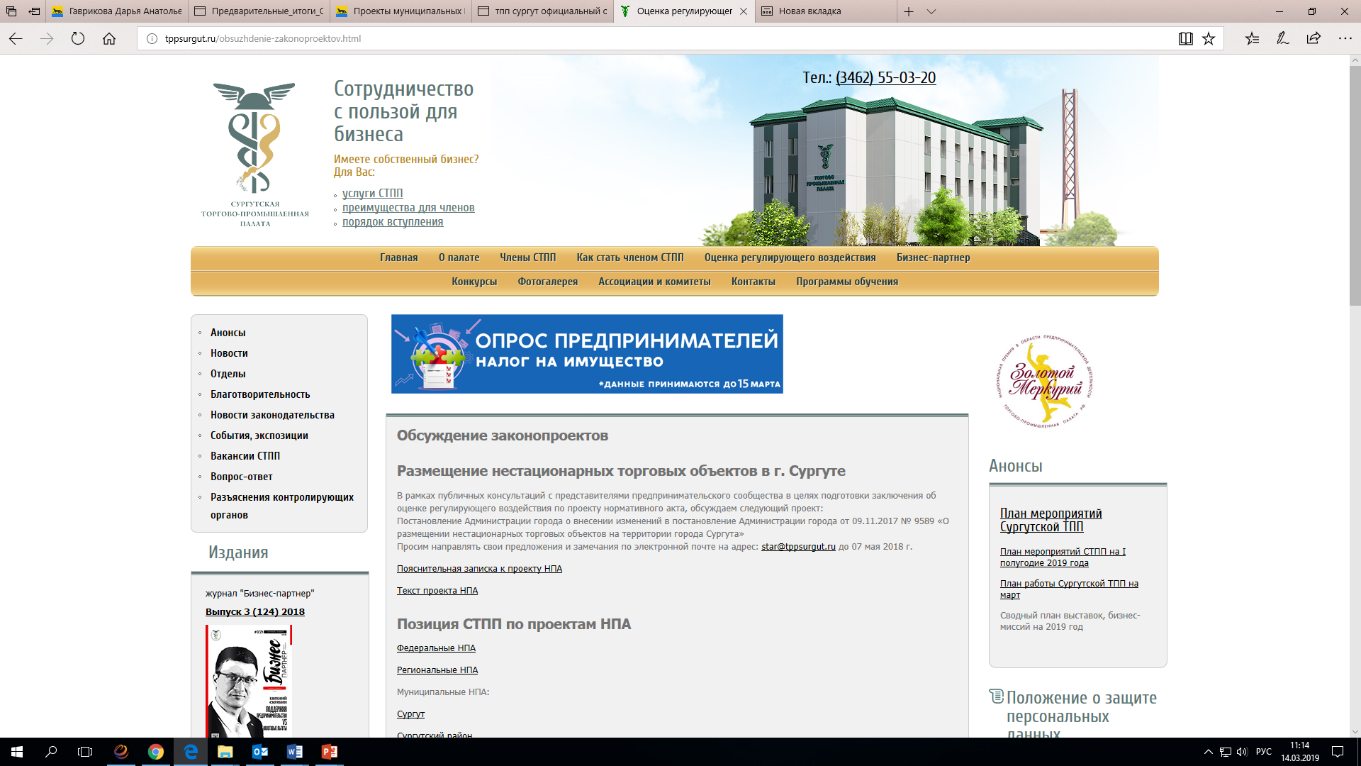
Портал проектов нормативных правовых актов (http://regulation.admhmao.ru)
Сайт
Сургутской ТПП

Slide 9
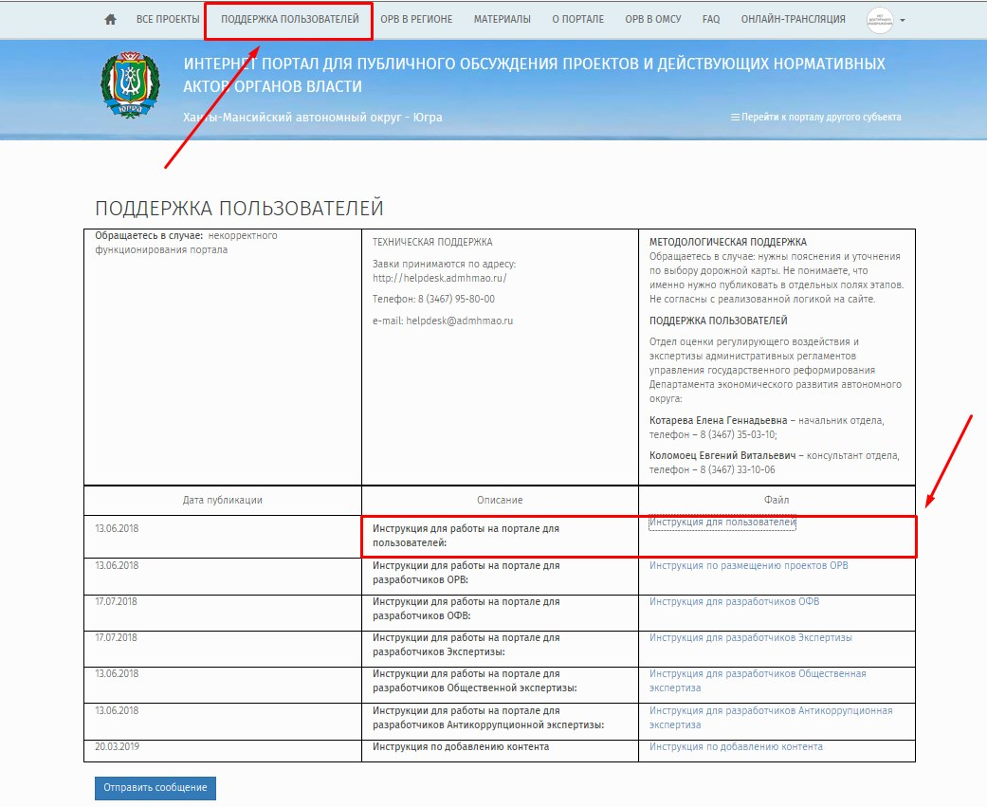
Портал проектов нормативных правовых актов
http://regulation.admhmao.ru

Slide 10
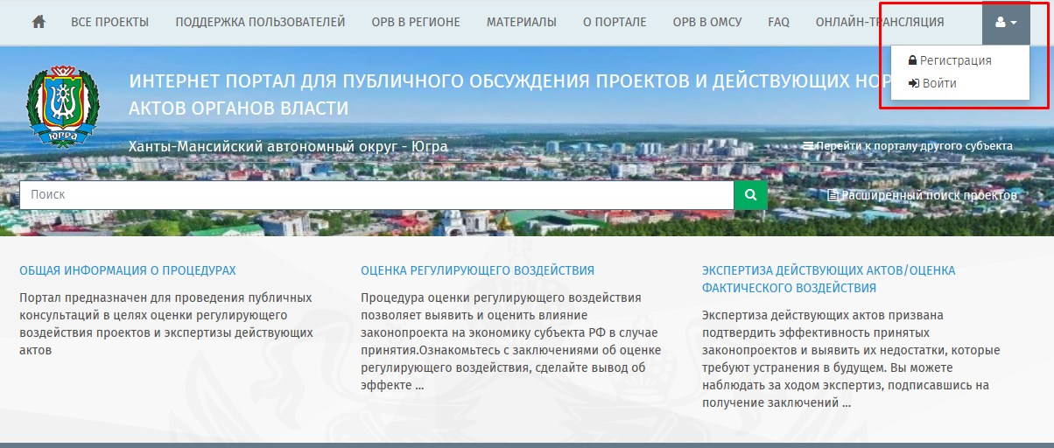
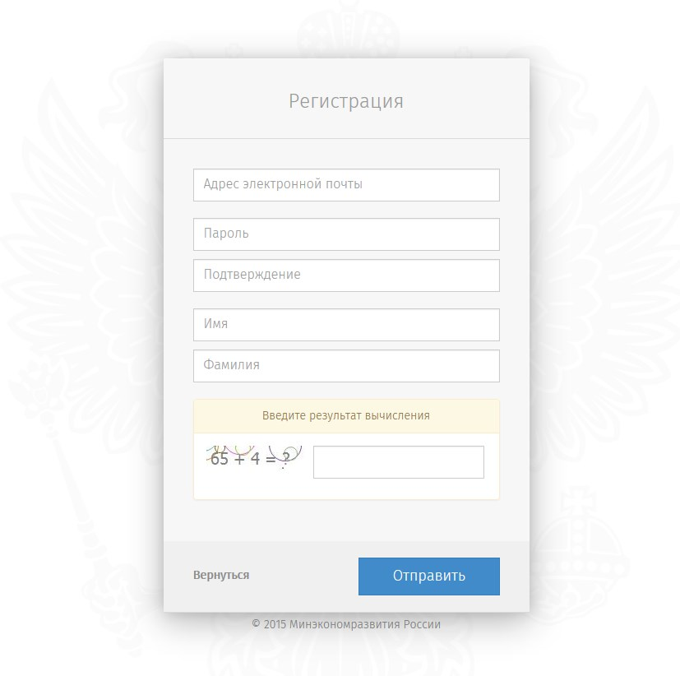
Портал проектов нормативных правовых актов
http://regulation.admhmao.ru
Процедура регистрации

Slide 11
Портал проектов нормативных правовых актов
http://regulation.admhmao.ru
Электронный отзыв

Slide 12
Структура отзывов участников публичных консультаций за 9 месяцев 2021 года
41 отзыв
41 замечание/предложение

Slide 13
Ключевые замечания и предложения принятые и учтенные в проектах правовых актов за 9 месяцев 2021 года
при предоставлении субсидии в связи с выполнением работ, оказанием услуг в сфере культуры исключено представление излишних документов (учетной карточки заявителя; копий учредительных документов и документов, подтверждающих право собственности или иное право на помещение)
при предоставлении дополнительной помощи при возникновении неотложной необходимости в проведении капитального ремонта общего имущества в многоквартирных домах, дополнены нормы в связи с необоснованным исключением из числа лиц, являющихся владельцами специальных счетов, регионального оператора, соответствующие функции на которого возложены Жилищным кодексом РФ
Положение о размещении нестационарных торговых объектов дополнено: - способами и сроком направления уведомления о невозможности дальнейшего размещения НТО (при исключении объекта из схемы); - необходимостью представления предложений альтернативных вариантов размещения НТО (не менее двух), равноценных по месту расположения, трафику проходимости, плате за размещение и прочим характеристикам, по согласованию с хозяйствующим субъектом
порядок предоставления субсидий самозанятым гражданам дополнен направлениями поддержки (возмещение части затрат на приобретение оборудования и инструментов; возмещение части затрат на обучение, повышение квалификации, профессиональную переподготовку)

Slide 14
Экспертиза и оценка фактического воздействия
Экспертиза – это деятельность, направленная на выявление положений, необоснованно затрудняющих осуществление предпринимательской деятельности
Оценка фактического воздействия – это деятельность, проводима в целях анализа достижения целей регулирования, заявленных в сводном отчете об оценке регулирующего воздействия, определения и оценки фактических положительных и отрицательных последствий принятия правовых актов, выявления в них положений, необоснованно затрудняющих осуществление предпринимательской и инвестиционной деятельности или приводящих к возникновению необоснованных расходов
внесение изменений
публичные консультации
отмена правового акта
сохранение регулирования

Slide 15
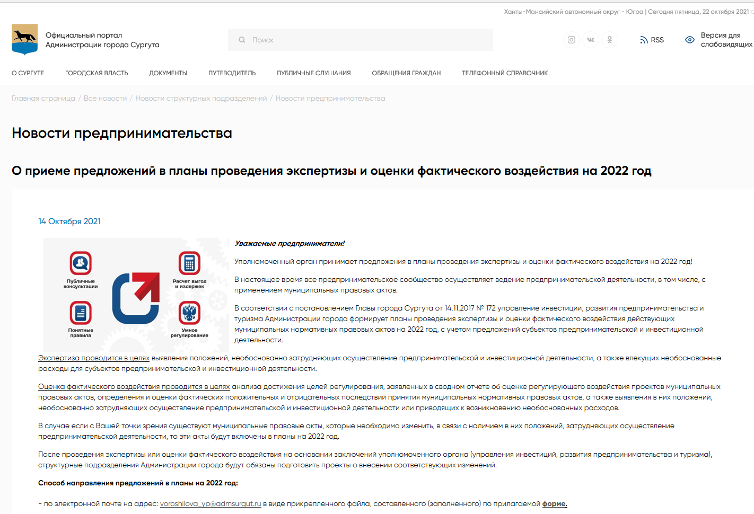
Формирование планов на 2022 год

Slide 16
Спасибо за внимание!
Приглашаем к сотрудничеству!
отдел развития предпринимательства
управления инвестиций, развития предпринимательства и туризма
тел. (3462)52-20-83
voroshilova_yp@admsurgut.ru

